Slide 1



JACKPAK
ИНДИВИДУАЛЬНЫЙ ПРОЕКТ
ГОРОД: Новосибирск
ПЛОЩАДКА: МБОУ Инженерный Лицей НГТУ
УЧАЩИЙСЯ: Стубарев Илья Денисович
ПРЕПОДОВАТЕЛЬ: Муль Павел Фридрихович
ДАТА: 23.05.2023

Slide 2
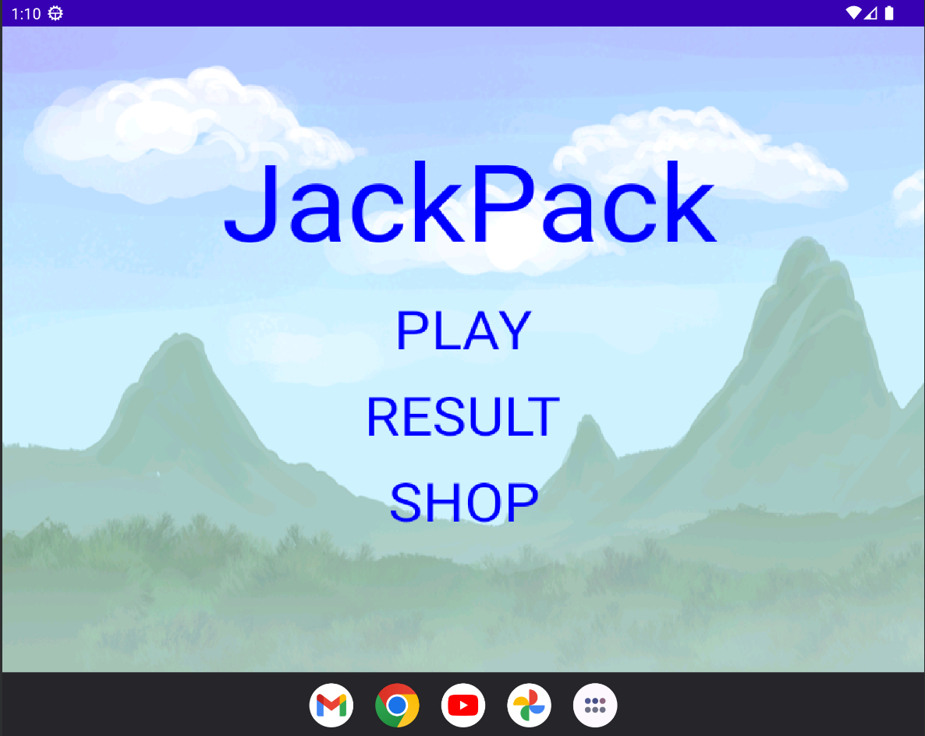
Главное МЕню
ТРИ КНОПКИ:
1 – PLAY (ИГРАТЬ)
2 – RESULT (РЕЗУЛЬТАТ)
3 – SHOP (МАГАЗИН)

Slide 3
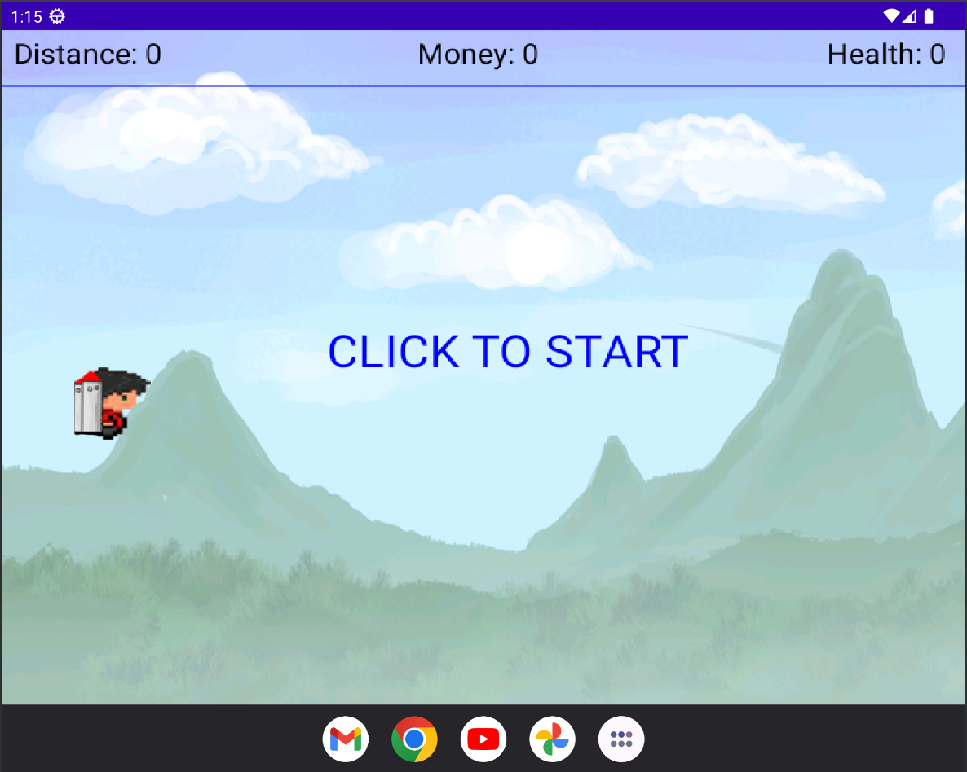
ПРИГОТОВИЛИСЬ
КЛИКНИТЕ В ЛЮБОМ МЕСТЕ ЭКРАНА, ЕСЛИ ГОТОВЫ

Slide 4
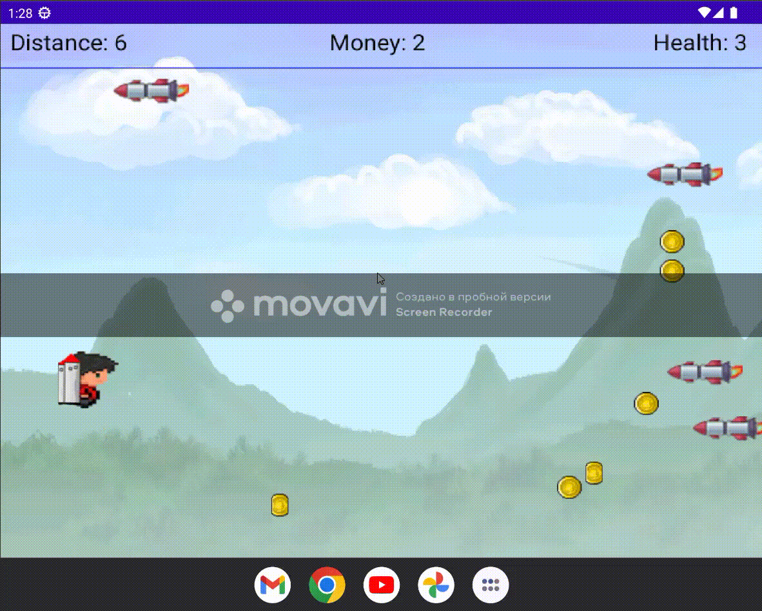
игра
ЗАДАЧА УВОРАЧИВАТЬСЯ ОТ РОКЕТ И СОБИРАТЬ МОНЕТКИ, ДЛЯ ЭТОГО ТАПАЙТЕ НА ЭКРАН

Slide 5
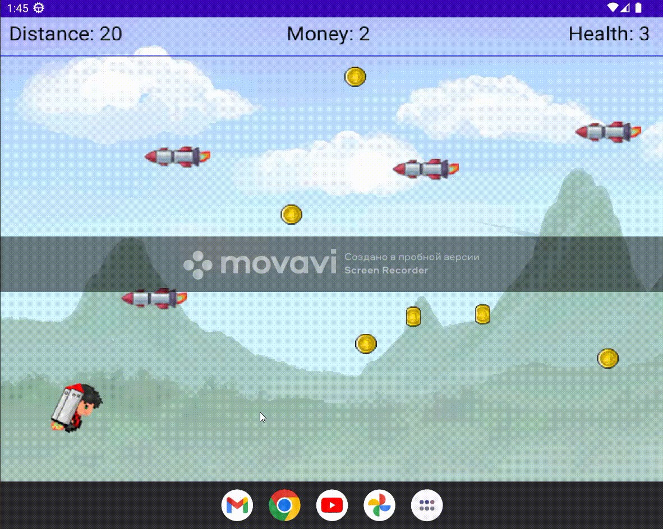
ПАУЗА
ЧТОБЫ ПЕРЕЙТИ В МЕНЮ ПАУЗЫ ТАПНИТЕ ПО ВРЕРХНЕЙ ЧАСТИ ЭКРАНА

Slide 6
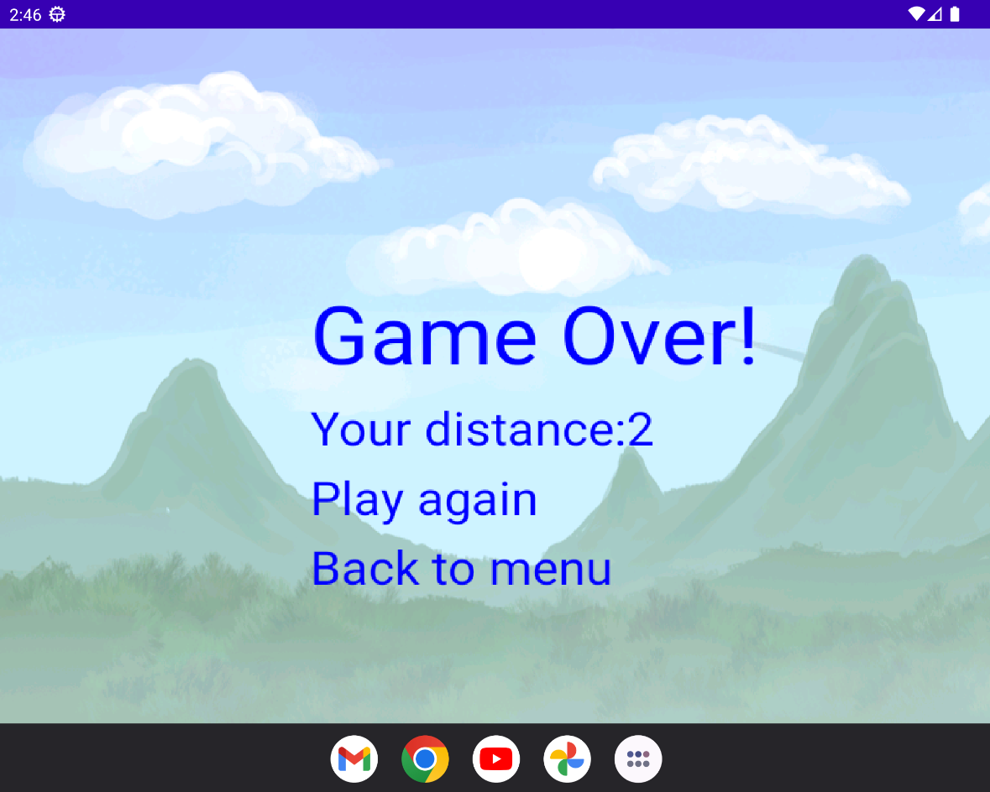
Конец Игры
ДИСТАНЦИЯ ПРОЙДЕННАЯ ВАМИ В ПРОЦЕССЕ ИГРЫ:
Your distance: x
ДВЕ КНОПКИ:
1 – Play again (Играть снова)
2 – Back to menu (Вернуться в меню)

Slide 7
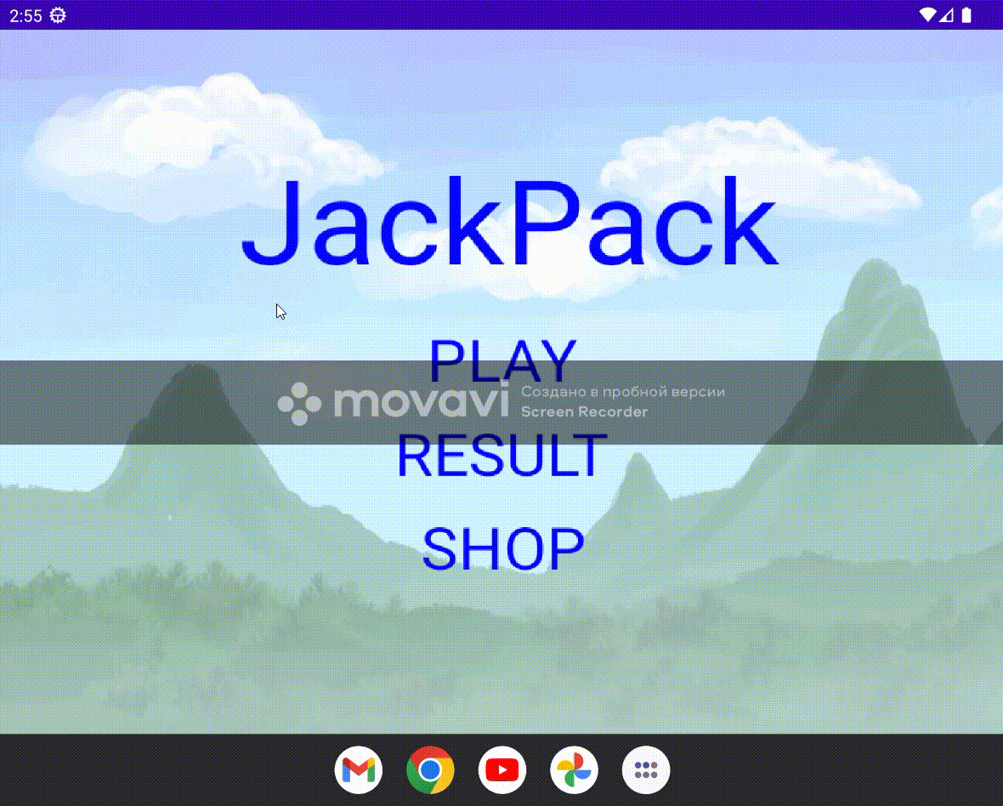
Лучший Результат
ДЛЯ ПРОСМОТРА ЛУЧШЕГО РЕЗУЛЬТАТА НАЖМИТЕ НА КНОПКУ “RESULT”
ВАША ЛУЧШАЯ ДИСТАНЦИЯ БУДЕТ ВЫВЕДИНА ПОСЛЕ НАДПИСИ “Your best distance: ”
ЧТОБЫ ВЕРНУТЬСЯ В ГЛАВНОЕ МЕНЮ ТАПНИТЕ В ЛЮБОЕ МЕСТО ЭКРАНА

Slide 8

магазин
ДЛЯ ПРОСМОТРА ПОКУПКИ СКИНА НАЖМИТЕ НА КНОПКУ “SHOP”
ПРИ НАЖАТИИ НА КНОПКУ “Buy rocket skin for 50”, ЕСЛИ НА ВАШЕМ СЧЁТЕ ДОСТАТОЧНО СРЕДСТВ, ВЫ СМОЖЕТЕ УСТАНОВИТЬ СКИН НА РАКЕТУ И СНЯТЬ ЕГО, ТЫКНУВ ПО КНОПКЕ ПОВТОРНО.
ЧТОБЫ ВЕРНУТЬСЯ В ГЛАВНОЕ МЕНЮ НАЖМИТЕ НА КНОПКУ “Back to menu”

Slide 9
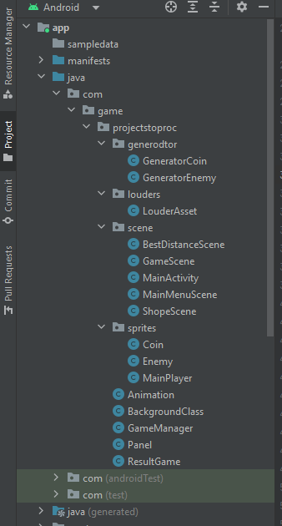
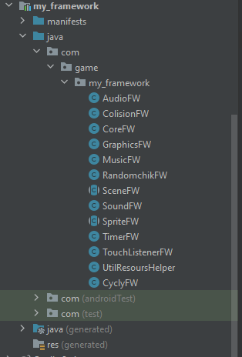
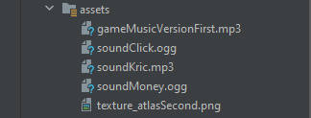
Классы

Slide 10

Ваши вопросы

